Slide 1
SURVEY EPIDEMIOLOGY
Obesity carried a 3.03-fold adjusted odds of diabetes in US adults — with the survey design respected
NHANES 2017–2018, analytic n = 5,010, MEC-weighted with strata and PSUs
MedSci Skills · Demo 3 · tooling demonstration, not a clinical claim
Presenter · Affiliation
Notes:
10분입니다. 복합표본 설계를 무시하고 그냥 로지스틱을 돌리는 게 이 분야에서 가장 흔한 실수입니다. 여기서는 가중치·층·PSU를 전부 반영했고, 그래서 구간이 단순 분석보다 넓습니다.

Slide 2
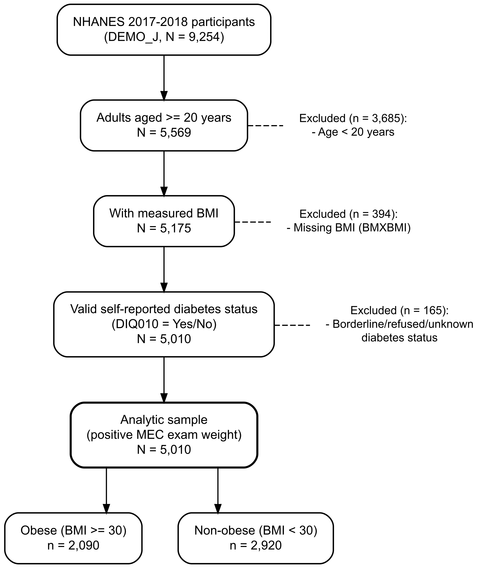
5,010 adults remained after a stated exclusion cascade
Figure · STROBE participant flow. Every exclusion carries its reason and its count; the cascade sums to the analytic N.
Notes:
STROBE 흐름도입니다. 제외마다 이유와 숫자가 붙고, 빼기가 정확히 분석 대상 수로 떨어집니다. 이 산술이 안 맞으면 아래 모든 숫자가 의심스러워집니다.

Slide 3
Weighted prevalence: obesity 42.3%, diabetes 11.7%
▪ Obesity 42.3% (38.9–45.7)
▪ Diabetes 11.7% (10.6–12.8)
▪ Unweighted counts would not estimate the US population at all.
Notes:
가중 유병률입니다. NHANES는 특정 집단을 과대표집하므로 가중치 없이 센 비율은 미국 인구를 추정하지 않습니다. 구간도 설계를 반영해 계산했습니다.

Slide 4
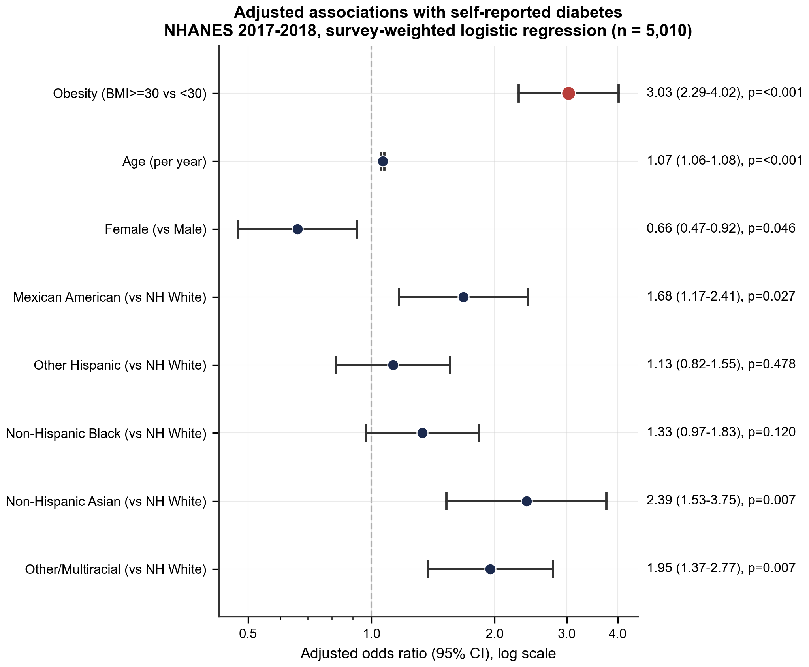
Adjusted OR 3.03 (2.29–4.02)
Figure · Design-based logistic regression; p = 0.0001. Covariates listed in Methods.
Notes:
조정 오즈비입니다. 설계 기반 회귀라 표준오차가 단순 무작위표본 가정보다 큽니다. 공변량 목록은 Methods에 있고, 무엇을 왜 넣었는지가 이 표의 신뢰도를 결정합니다.

Slide 5
CONCLUSION
Cross-sectional, so association — and the wording is enforced
▪ Cannot claim: that obesity caused diabetes — exposure and outcome measured together
▪ Cannot claim: a screening or surveillance interval from a single time point
▪ Enforced: a scope gate blocks prognostic verbs on a cross-sectional design
demo/03_nhanes_obesity · every number in analysis/tables/key_scalars.csv
Notes:
마무리입니다. 단면연구라 연관성까지만 말할 수 있고, 그건 취향이 아니라 설계의 한계입니다. 이 repo는 단면 설계에 예후 동사가 붙으면 게이트가 막습니다.

